Slide 1
宏观经济学的研究对象和内容
微观经济学:
以单个企业或家庭的行为作为研究对象，研究它们的供求行为与价格变动之间的关系。
宏观经济学：
研究一个国家整体经济的运作情况以及政府如何运用经济政策来影响国家整体经济的运作。

Slide 2
宏观经济基本问题
经济波动及就业与失业问题；
价格水平及通货膨胀问题；
经济增长问题。

Slide 3
第六篇
宏观经济学的数据

Slide 4
本篇主要内容：
第23章 一国收入的衡量
第24章 生活费用的衡量

Slide 5
第一节 一国收入的衡量

Slide 6
一、经济的支出与收入
对整体经济而言，收入必定等于支出。因为： 每一次交易都有买者和卖者； 一个买者的支出就是另一个卖者的收入。

Slide 7
循环流向图
物品与
劳务市场
收入=GDP
支出=GDP
物品与
劳务销售
物品与
劳务购买
企业
家庭
生产投入
生产要素市场
劳动、土地
和资本
工资、租金与
利润= GDP
收入=GDP
→=物品与劳务流向
→=货币流向

Slide 8
二、国内生产总值(GDP)的衡量
宏观经济学研究整个社会的经济活动，首先要有定义和计量总产出和总收入的一套方法。核算国民经济活动的核心指标是国内生产总值，它是最具代表性的经济总量指标。
国内生产总值（gross domestic product）：在某一既定时期一个国家内生产的所有最终物品与劳务的市场价值。

Slide 9
对GDP概念的理解如下：
“GDP是市场价值...”
GDP中以市场价格来反映物品的价值。即最终产品和劳务的市场价值是使用货币加以衡量的。

Slide 10
“所有的…”
GDP包括经济生活中生产并市场上合法出售的所有东西，以及经济中住房存量提供的住房服务的市场价值。
不包括在GDP中的：
非法生产与销售的东西；例如：走私、贩毒等地下经济。
没有进入市场的东西；例如：家庭内的生产和消费。

Slide 11
“最终……”
GDP只包括最终物品的价值，中间物品的价值已经被包括在最终物品的价格中了，因此需要避免重复计算；
当中间物品作为存货出现时，这个原则就出现了一个重要的例外。在这种情况下，中间物品被暂时作为“最终”物品，可看作企业自己买下的存货投资而加到GDP中；
当以后使用或销售中间物品从而减少存货时，企业的存货投资就是负的，计算GDP时予以扣除；

Slide 12
例子：
1、某年“菜园子”张青收获了价值1000元的小麦，卖给李逵磨面粉，面粉的价值是1200元，李逵又把这些面粉卖给武大郎做烧饼，烧饼的价值是1400元，当年的GDP是多少?
答案：1400元
2、某年“菜园子”张青收获了价值1000元的小麦，鲁智深生产了一个价值100元的磨盘，李逵从两位好汉手中买回了小麦和磨盘，生产出了价值1200元的面粉，李逵又把这些面粉卖给武大郎做烧饼，烧饼的价值是1400元，当年的GDP是多少?
答案：1500元，（中间物品是指继续组装、加工成另一种产品的物品。磨盘虽然是生产面粉的重要投入，但它并不需要继续加工、组装成另一种产品，而是加工、组装产品的工具，所以新生产的资本品也是最终产品，最终产品包括了资本品和消费品。）

Slide 13
3、某年“菜园子”张青收获了价值1000元的小麦，卖给李逵磨面粉，面粉的价值是1200元，李逵又把这些面粉卖给武大郎做烧饼，武大郎当年只购买了800元的面粉，这些面粉生产出来的烧饼价值是1000元，剩余的面粉留待明年才能买出，当年的GDP是多少?
答案：1000元+400元（那些将来才能售出的中间产品被视为资本品，以存货的名义计入当年的GDP)

Slide 14
“物品与劳务……”
GDP中既包括有形的物品（如食物、衣服、汽车），也包括无形的劳务（如理发、听音乐会、看病）。
“生产的……”
GDP包括现期生产的物品和劳务，但并不包括涉及过去生产的东西的交易；如出售二手车。

Slide 15
例子：
2016年某收藏家委托一拍卖行成功将一件宋朝的古董以3000万元的价格拍卖出去，拍卖行收取1%的佣金，而收藏家当年收购这件古董的价格是2000万元，请问这次拍卖直接为2011年的GDP带来多少价值？
答案：30万元,(因为古董不是当期生产的，已计入宋朝当年的GDP，当期新创造的产出只有拍卖行提供服务，总之，陈年旧货的二手交易额不计入当期的GDP。)

Slide 16
“一个国家之内…”
GDP衡量的生产价值是在一个国家的地理范围之内。如果东西是在国内生产的，无论生产者的国籍如何，都包括在一国的GDP中；
“在某一既定时期内…”
GDP衡量某一既定时期内进行的生产的价值。一般是一年或一个季度。如某人花100万买了一套二手房，这100万不能计入GDP，但中介费可以。

Slide 17
三、其他收入衡量指标
1、国民生产总值GNP：是一国永久居民所赚到的总收入。
GNP与GDP不同在于：GNP包括本国公民在国外赚到的收入，而不包括外国人在本国赚到的收入。
GDP的国土原则：凡在本国领土上所创造的收入，不管是否本国国民创造。
GNP的国民原则：凡是本国国民（指常住居民、包括本国公民以及常住外国但未加入外国国籍的居民）所创造的收入，不管生产是否在国内。

Slide 18
三、其他收入衡量指标
2、国民生产净值(NNP )：是一国居民的总收入GNP减折旧的消耗。
折旧是经济中设备和建筑物存量的磨损或损耗。
NNP=GNP－折旧

Slide 19
三、其他收入衡量指标
3、国民收入(NI)：是一国居民在物品与劳务生产赚到的总收入。
国民收入与国民生产总值的不同之处在于不包括间接的企业税而包括企业补贴。
NI=NNP－企业间接税+企业补贴

Slide 20
三、其他收入衡量指标
4、个人收入：是居民和非公司企业得到的收入
个人收入=国民收入－公司利润－社会保险税－净利息＋红利＋政府向个人的转移支付＋个人利息收入
5、个人可支配收入：是家庭和非公司企业在完成他们对政府的义务之后剩下的收入。
个人可支配收入=个人收入－个人税收－非税收支付
一般而言，GDP迅速增长时，以上这些指标也迅速增长。对于监视整体经济而言，这些收入指标都可以进行衡量。

Slide 21
四、GDP组成部分：
Y=C+I+G+NX
消费：指家庭用于物品和劳务的支出。
投资：指用于未来生产更多物品和劳务的物品的购买，主要指资本设备、存货和建筑物，住房属于投资。
政府购买：指政府用于物品和劳务的支出，包括公务员的工资和用于公务的支出，转移支付不计入。
净出口：指一国的出口减进口，包括物品与劳务。

Slide 22
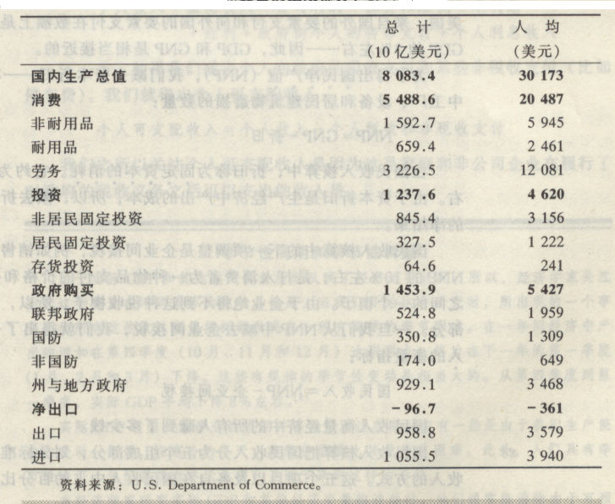
1997年美国GDP组成

Slide 23
五、名义GDP和实际GDP
由于GDP是用货币计算的，因此一国GDP的变动由两个因素造成：一是所生产的物品与劳务的数量的变动，一是物品和劳务的价格的变动；为弄清GDP变动究竟是由产量还是由价格变动引起，需区分名义GDP和实际GDP。
名义GDP：是用生产物品和劳务的当年价格计算全部最终产品的市场价值。
实际GDP：是用从前某一年作为基年价格计算出来的全部最终产品的市场价值。
计算实际GDP时要首先选择某一年作为基年。用基年的价格计算不同年份的物品与劳务的价值。

Slide 24
实际GDP与名义GDP的计算
价格与产量（美元/个）
年份 | 热狗价格 | 热狗产量 | 汉堡包价格 | 汉堡包产量
2001 | 1 | 100 | 2 | 50
2002 | 2 | 150 | 3 | 100
2003 | 3 | 200 | 4 | 150
年份 | 计算名义GDP
2001年 (每个热狗 1×100个热狗）+（每个汉堡包2 ×50个） =200美元
2002年 (每个热狗 2×150个热狗）+（每个汉堡包3 ×100个） =600美元
2003年 (每个热狗 3×200个热狗）+（每个汉堡包4 ×150个） =1200美元

Slide 25
年份 | 计算实际GDP（基年是2001年）
2001年 (每个热狗 1×100个热狗）+（每个汉堡包2 ×50个） =200美元
2002年 (每个热狗 1×150个热狗）+（每个汉堡包2 ×100个） =350美元
2003年 (每个热狗 1×200个热狗）+（每个汉堡包2 ×150个） =500美元
年份 | 计算GDP平减指数
2001年 （200美元/200美元） ×100 =100
2002年 （600美元/350美元） ×100 =171
2003年 （1200美元/500美元） ×100 =240

Slide 26
经济学家谈论的GDP通常是实际GDP，并且用从以前某个时期以来实际GDP百分比的变动来衡量经济增长。
只有实际的GDP才是有意义的，而名义的GDP不能真实的反映生产活动的水平状况，因为它可能是价格变动造成的结果。

Slide 27

美国的实际GDP
1996年的
10亿美元
$10,000
9,000
8,000
7,000
6,000
5,000
4,000
3,000
1970
1975
1980
1985
1990
1995
2000

Slide 28
案例研究
实际GDP总趋势在增长。
增长并不稳定，短期存在波动，短期波动表示与长期趋势背离。
一般连续两个季度实际GDP下降，表示经济开始衰退。
宏观经济学的主要任务之一就是解释实际GDP的长期增长和短期波动。

Slide 29
六、GDP平减指数
GDP平减指数：用名义GDP与实际GDP比率计算的物价水平衡量指标。它反映价格的变动，而不反映产量的变动。GDP平减指数衡量相对于基年价格的现期物价水平。
GDP平减指数是经济学家用来监视经济平均物价水平的一个衡量指标。

Slide 30
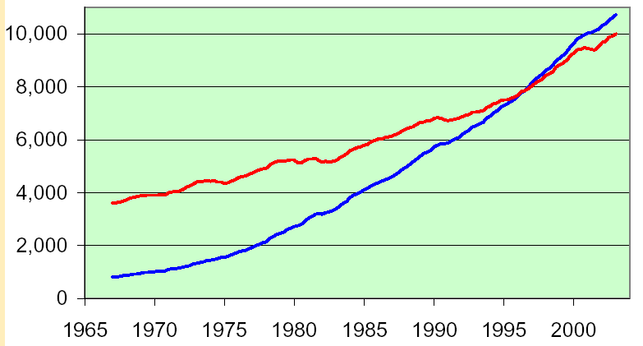
美国的名义GDP和实际GDP
红线表示实际GDP，蓝线表示名义GDP,
单位：10亿美元

Slide 31
GDP与经济福利
GDP既衡量经济的总收入，又衡量经济用于物品和劳务的总支出。人均GDP告诉我们经济中平均每个人的收入与支出，可以衡量平均每个人的经济福利(真正表示一个国家人民的富裕程度）；
但GDP并不是福利的一个完美衡量指标，影响福利的某些东西并没有包括在GDP中，如闲暇、健康、环境质量以及市场之外的活动；
GDP没有考虑非市场活动(如家庭劳动、义务工作等）；
人均GDP不反映一国的收入分配状况；
GDP不反映一个国家的自然资源拥有状况及环境保护。

Slide 32
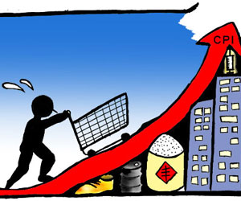
第二节 生活费用的衡量

Slide 33
一、消费物价指数（CPI）
1、消费物价指数 (consumer price index）概念：普通消费者购买的物品与劳务总费用的衡量指标。
它反映了一定时期内城乡居民所购买的生活消费品价格和服务项目价格变动趋势和程度的相对数，是对城市居民消费价格指数和农村居民消费价格指数进行综合汇总计算的结果。该指数可以观察和分析消费品的零售价格和服务价格变动对城乡居民实际生活费支出的影响程度。它是国际通用衡量一国通货膨胀水平的基础数据，是宏观经济分析和决策的重要指标。因此，各国政府都高度重视对这一指标的统计和研究。

Slide 34
一、消费物价指数（CPI）
2、计算方法
（1）固定篮子：确定哪些物价对普通消费者是最重要的，确定不同物品与劳务的加权数。
（2）找出价格：找出每个时点上篮子物品与劳务的价格。
（3）计算这一篮子东西的费用：用价格数据计算不同时间一篮子物品与劳务的费用。
（4）选择基年并计算指数：每年一篮子物品与劳务的价格除以基年一篮子物品与劳务的价格。
（5）计算通货膨胀：用消费物价指数计算自上一年以来的通货膨胀率。

Slide 35
通货膨胀率：是从上一年以来物价指数变动百分比。

Slide 36
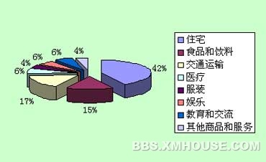
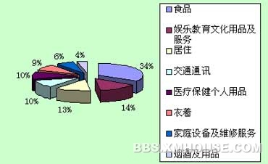
美国CPI的构成
中国CPI的构成

Slide 37
计算消费物价指数和通货膨胀
第一步：调查消费者以确定固定的一篮子物品
4个热狗，2个汉堡包
第二步：找出每年每种物品的价格
年份 | 热狗的价格 $ | 汉堡包的价格 $
2001 | 1 | 2
2002 | 2 | 3
2003 | 3 | 4

Slide 38
第三步：计算每年一篮子物品的费用
年份 一篮子物品的费用
2001 （每个热狗1美元× 4个热狗）+ （每个汉堡包2美元× 2个汉堡包）＝8美元
2002 （每个热狗2美元× 4个热狗）+ （每个汉堡包3美元× 2个汉堡包）＝14美元
2003 （每个热狗3美元× 4个热狗）+ （每个汉堡包4美元× 2个汉堡包）＝20美元
第四步：选择一年作为基年（2001年）并计算每年的消费物价指数

Slide 39
年份 消费物价指数
2001 （8美元/8美元）×100＝ 100
2002 （14美元/8美元）×100＝ 175
2003 （20美元/8美元）×100＝ 250
第五步：用消费物价指数计算 自上一年以来的通货膨胀率
年份 通货膨胀率（％）
2002 （175-100）/100 ×100＝75
2003 （250-175）/175 ×100＝43

Slide 40
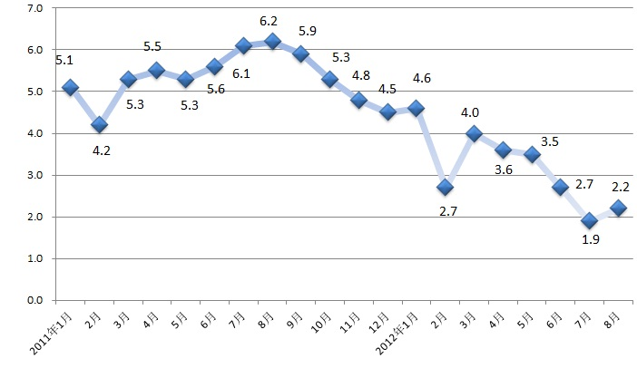
中国2011年1月-2012年8月CPI月度同比涨幅走势图

Slide 41
3、衡量生活费用中的问题
（1）替代倾向：消费品物价指数并非生活费用的完美衡量指标，因为一篮子的数量权重不变，但实际上便宜物品一直在替代昂贵物品，这样CPI高估了从某一年到下一年生活费用的增加；
（2）新产品的引进：意味着更多的产品选择，消费者为了维持任何一种既定生活水平所需要的钱少了。但新产品的出现并不能在一篮子物品中反映出来，所以物价指数不能反映公众享受到的福利；
（3）质量变动：物品质量变动不能在货币价值中反映出来，物价指数不能反映生活质量的变动。

Slide 42
4、GDP平减指数与消费物价指数
GDP平减指数是名义GDP与实际GDP的比例,反映了相对于基年物价水平的现期物价水平。
GDP平减指数反映了国内生产的所有物品与劳务的价格，CPI反映了消费者购买的所有物品与劳务的价格。
CPI包括从海外购买的商品和服务，GDP平减指数只度量在国内生产的产品；如当进口汽车或石油价格上升时会反映在CPI中，而没有反映在GDP平减指数中，
CPI是固定权数价格指数，GDP平减指数是可变权数价格指数。（CPI是比较固定的一篮子物品与劳务的价格与基年的价格，一篮子物品的构成在很长一段时期不变，而平减指数比较现期生产的物品和劳务的价格与基年同样物品和劳务的价格，物品和劳务的组合自动地随着时间的变动而变动。）

Slide 43
通货膨胀的两个衡量指标
每年百分比
15
CPI
消费物价指数
10
5
GDP deflator
GDP平减指数
0
1965
1970
1975
1980
1985
1990
1995
2000

Slide 44
二、根据通货膨胀的影响校正经济变量
衡量经济物价总水平的目的是为了可以比较不同时点上的美元数字。
例子：鲁西1931年时的薪水8万美元，相当于2001年薪水多少美元？（1931年的物价指数为15.1，2001年的物价指数为177）
计算：
鲁西2001年美元的薪水=1931年美元的薪水×
=8万美元×177/15.2
=93.1579万美元

Slide 45
指数化
指数化：根据法律或合约对通货膨胀的影响进行货币数量的自动调整。以保证劳动者的实际收益不会因为物价变动而有较大的背离。
例如：企业和工会之间的许多长期合约有对工资根据消费物价指数部分或全部指数化的条款，这种条款被称为生活费用津贴。
社会保障津贴每年按消费物价指数进行调整。

Slide 46
实际利率和名义利率
名义利率：通常公布的，未根据通货膨胀的影响校正的利率，它是银行所支付的利率 ；
实际利率：根据通货膨胀校正的利率。
实际利率＝名义利率—通货膨胀率
名义利率告诉你，随着时间的变动，你的银行帐户中的美元数额的变动有多快，实际利率告诉你，随着时间的变动，你的银行帐户中的购买力提高或减少有多快。

Slide 47
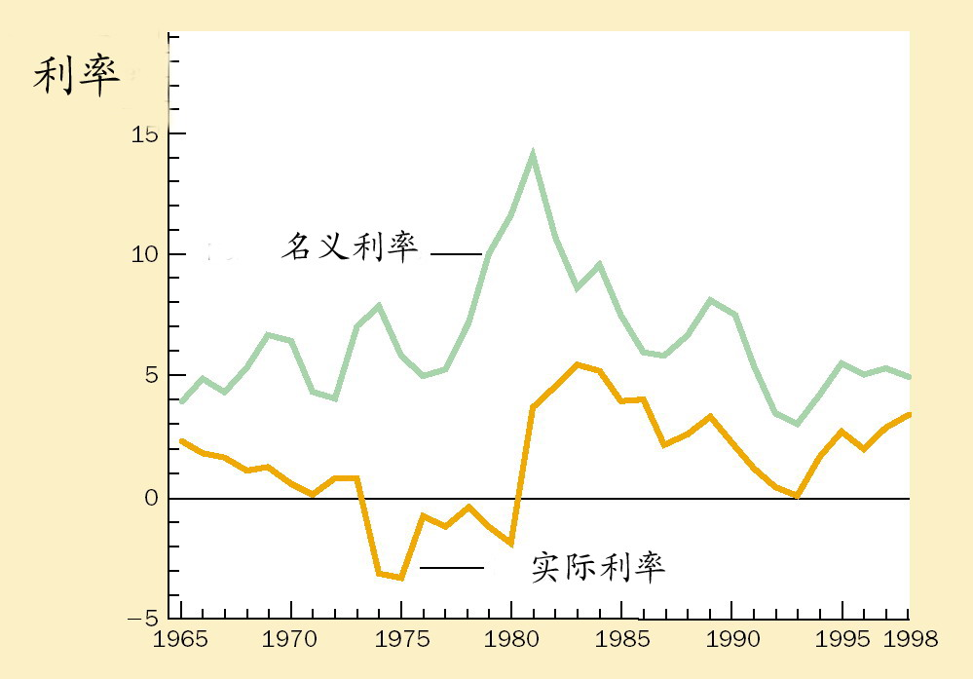
名义利率与实际利率

Slide 48
本篇小结:
为什么一个经济的总收入等于其总支出
如何定义和计算国内生产总值GDP
说明GDP分为四个主要部分
了解实际GDP与名义GDP之间的区别
考虑GDP是不是经济福利良好的衡量指标
知道如何编制消费者物价指数（CPI）
考虑为什么CPI是生活费用的不完善衡量指标
比较作为物价总水平衡量指标的CPI与GDP平减指数
说明如何利用物价指数来比较不同时期的美元数字
了解实际利率与名义利率的区分

Slide 49
问题与应用：
P26 1、4
P45 2

